Slide 1
Проект "Социальная сеть «SYB»" на фреймворке Flask
Делали: Александр Захарчук и Максим Смирнов

Slide 2
Цель проекта
Проект разрабатывался в учебно-познавательных целях.
В качестве темы проекта была выбрана разработка социальной сети.
В качестве ориентира мы взяли англоязычную соц.сеть Reddit. Его отличительная черта - сабреддиты, уникальные сообщества. Именно их мы решили реализовать в нашем проекте. Помимо этого должны быть такие базовые для социальных сетей опции как: умная лента - разделение на лучшие посты, набирающие популярность ("горячее"), и посты из групп, на которые подписан пользователь.

Slide 3
План разработки
Поиск главной особенности сайта
Выбор важных для пользователя функций
Проектирование удобного интерфейса для взаимодействия с сайтом
Реализация выбранных функций
Тестирование и доработка
Загрузка на веб-хостинг
Дальнейшие перспективы

Slide 4
Поиск главной особенности сайта
В ходе долгих размышлений мы пришли к решению, что главной особенностью - вещью, на которую будет сделан основной акцент, будет просмотр публикаций.
В этом нам также поможет и особенность сабреддитов - групп Reddit. Совершенно разные тематики позволяют не выходя из ленты видеть многообразие непохожих друг на друга записей.

Slide 5
Выбор важных для пользователя функций
После выбора главной особенности сайта, наша задача заключалась в разработке основной структуры сайта. В популярных социальных сетях есть общее разделение на пользователей и группы. Примерно так же должно быть и у нас, чтобы пользователю не нужно было адаптироваться под что-то незнакомое.
Система оценки публикаций (лайки), подписка на группу, и прочие распространённые функции - всё это необходимо реализовать.

Slide 6
Проектирование удобного интерфейса для взаимодействия с сайтом
Все основные разделы мы вынесли в закреплённую сверху панель. Она присутствует на всех страницах сайта, так что с ней удобно работать.
примеры с картинками →

Slide 7
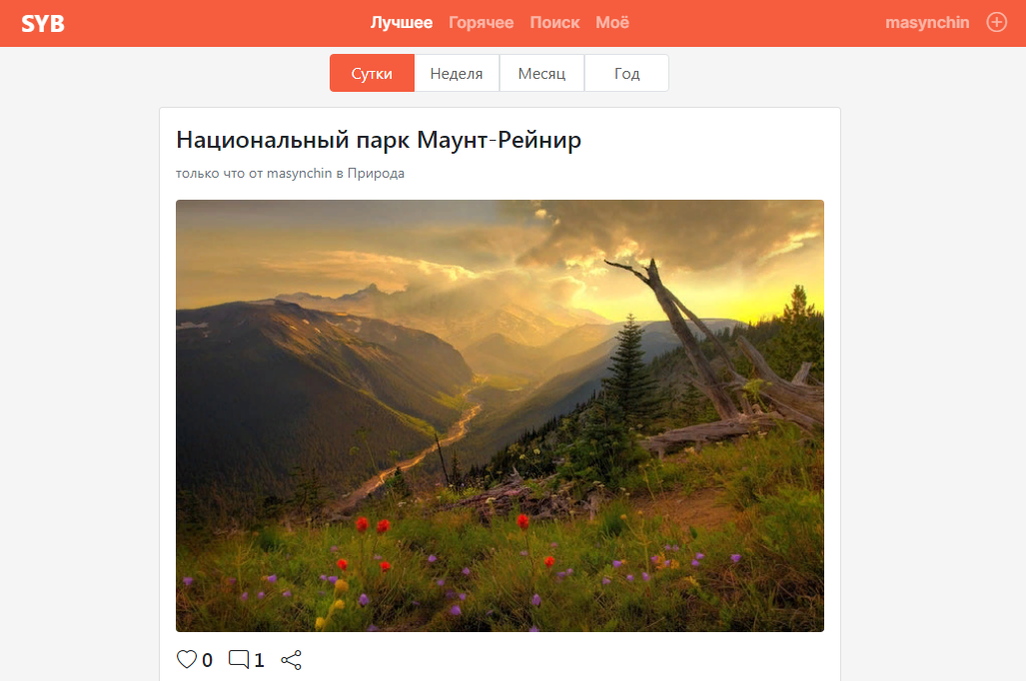
Основная страница сайта
Разделы
Логотип сайта с ссылкой на раздел "Лучшее"
Настройки аккаунта и создание постов/групп
Пример публикации
Нажимаемые иконки для лайка, комментирования и копирования ссылки

Slide 8
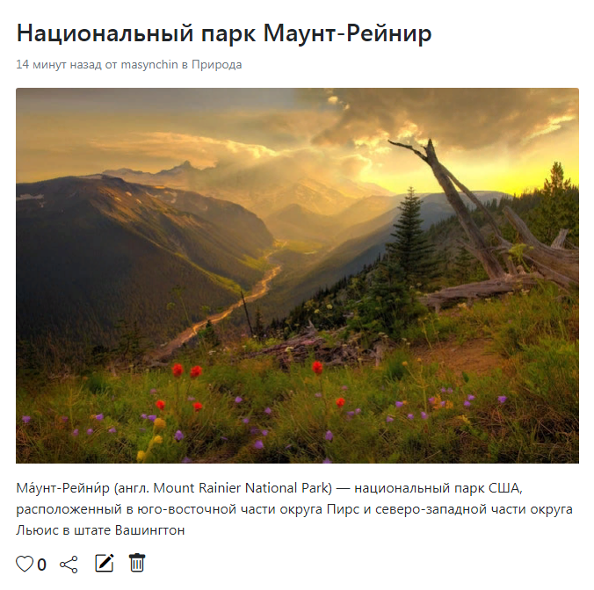
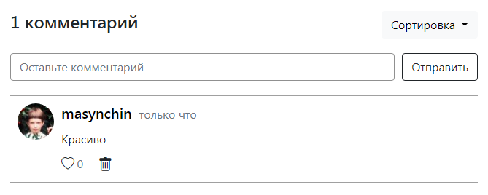
Страница публикации
Нажимаемые иконки для лайка комментария или удаления (если вы его автор)
Нажимаемые иконки для лайка публикации, копирования ссылки, изменения и удаления (если вы его автор)

Slide 9
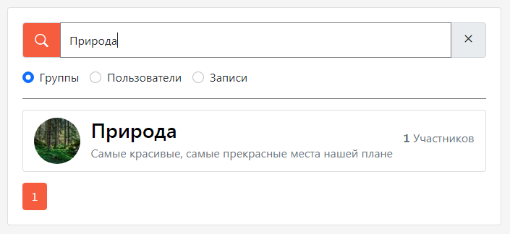
Поиск по группам, пользователям или записям
Пример результата поиска, можно перейти нажав на него

Slide 10
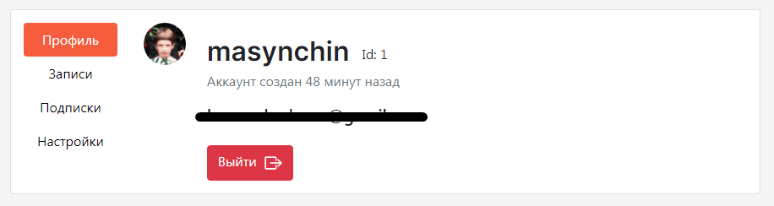
Страница пользователя
Разделы профиля:
Записи пользователя
Подписки пользователя
Личные настройки

Slide 11
Реализация выбранных функций
Для написания сайта были выбраны язык программирования Python, фреймворк (библиотека, в рамках которой разрабатывается приложение) Flask.
Страницы сделаны с помощью HTML-шаблонов, скриптов (например, скрипт для лайка публикации) на JavaScript. Красивый дизайн построен с помощью инструмента для дизайна сайтов Bootstrap.

Slide 12
Тестирование и доработка
Во время и после разработки было выявлено множество ошибок, которые впоследствии были устранены. В основном это были проблемы с хранением записей и информации о пользователях.
Также были созданы и некоторые новые возможности. Например, после "починки" редактора публикаций мы смогли предоставить разметку Markdown для текста.

Slide 13
Загрузка на удалённый веб-хостинг
После этапа проектирования, реализации и тестирования мы получили готовый для использования продукт (сайт), который оставалось загрузить на веб-хостинг.
После этого наш сайт стал доступен по ссылке:
https://syb-blog.herokuapp.com

Slide 14
Дальнейшие перспективы
После создания основы сайта, мы можем разрабатывать новые, полезные функции. Например, присутствующая почти везде возможность общения - чаты.
Также это может быть возможность создавать закрытые группы - более узкий инструмент.
Или что-то глобальное - смена дизайна, разработка новых алгоритмов лент.

Slide 15
Конец презентации проекта

Slide 16
Код сайта и полная реализация

Slide 17
Back-end
Flask - как фреймворк
Flask-login - аутентификация пользователей
Gunicorn - запуск сервера
Heroku - хостинг
Сервисы
Изображения - pillow
Поиск сущностей - методы моделей
Токен - pyjwt

Slide 18
Front-end
Шаблоны - jinja
Скрипты - JS, jQuery
Шрифты - Google Fonts
Дизайн и компоненты - Bootstrap

Slide 19
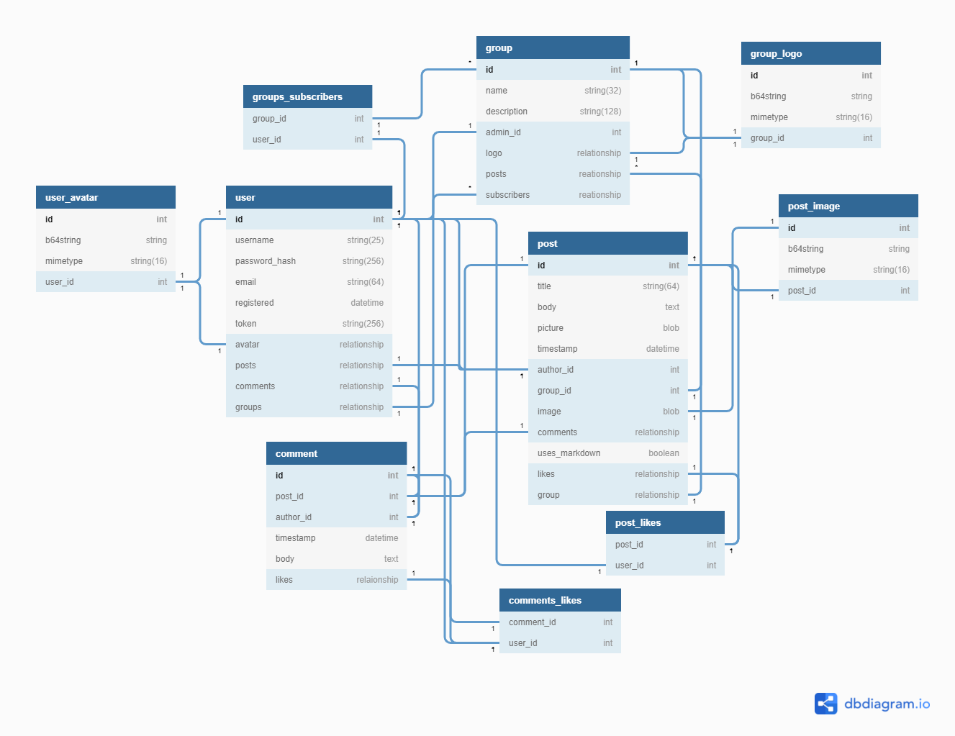
БД, модели
Flask-SQLAlchemy на PostgreSQL
Flask-migrate

Slide 20
API
Наш сайт имеет возможность загрузки/выгрузки данных при помощи API.
Есть возможность просматривать, создавать и удалять такие сущности, как пользователи, публикации и группы. Для авторизации используется система токенов доступа.
Используемые библиотеки:
Flask-restful
Pydantic
PyJWT

